Slide 1
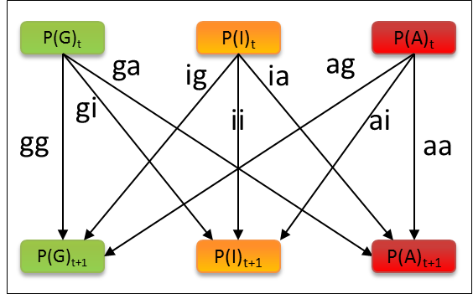
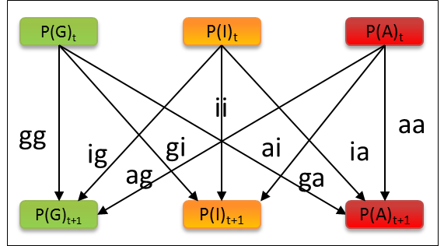
9 Transitions
6 Pairings

Slide 2
Original EMOSA specification
alternative EMOSA specification
Hybrid
Contagion
Diffusion

Slide 3
NewDiffusion
NewContagion
NewHybrid

Slide 4
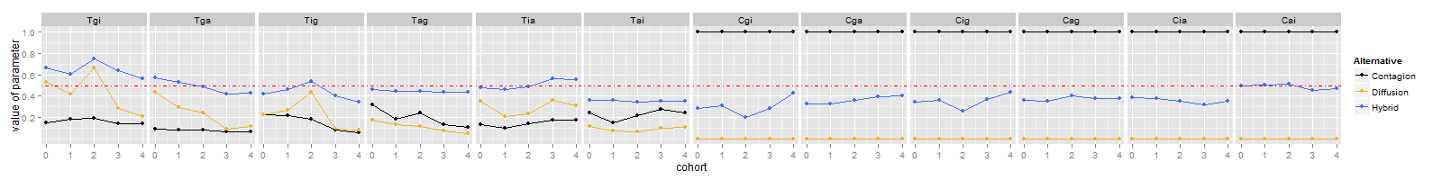
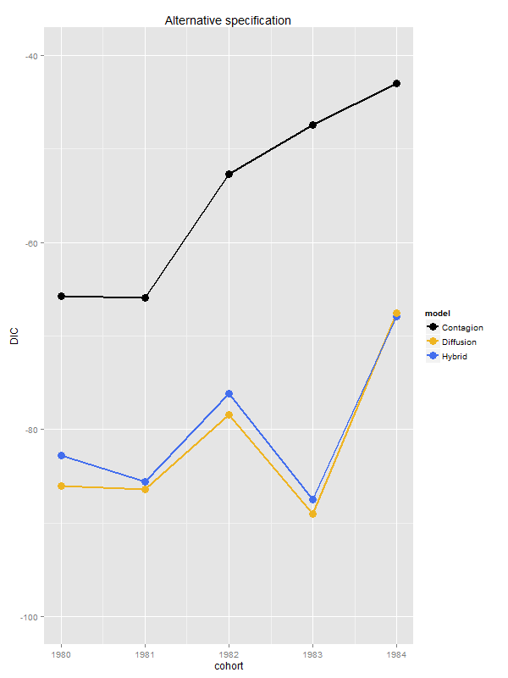
G gi ga
ig I ia
ag ai A
G gi ga
ig I ia
ag ai A
G gi ga
ig I ia
ag ai A
G gi ga
ig I ia
ag ai A
G gi ga
ig I ia
ag ai A
G gi ga
ig I ia
ag ai A
G gi ga
ig I ia
ag ai A
G gi ga
ig I ia
ag ai A
G gi ga
ig I ia
ag ai A
G gi ga
ig I ia
ag ai A
G gi ga
ig I ia
ag ai A
G gi ga
ig I ia
ag ai A

Slide 5
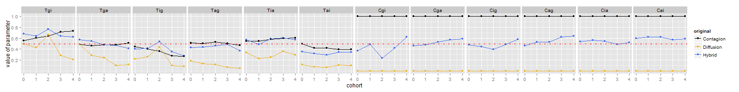
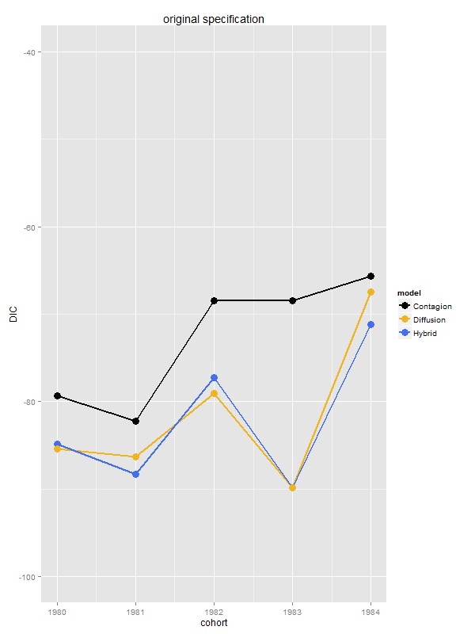
G gi ga
ig I ia
ag ai A
G gi ga
ig I ia
ag ai A
G gi ga
ig I ia
ag ai A
G gi ga
ig I ia
ag ai A
G gi ga
ig I ia
ag ai A
G gi ga
ig I ia
ag ai A
G gi ga
ig I ia
ag ai A
G gi ga
ig I ia
ag ai A
G gi ga
ig I ia
ag ai A
G gi ga
ig I ia
ag ai A
G gi ga
ig I ia
ag ai A
G gi ga
ig I ia
ag ai A

Slide 6
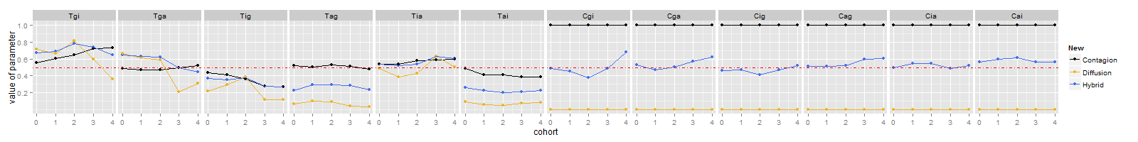
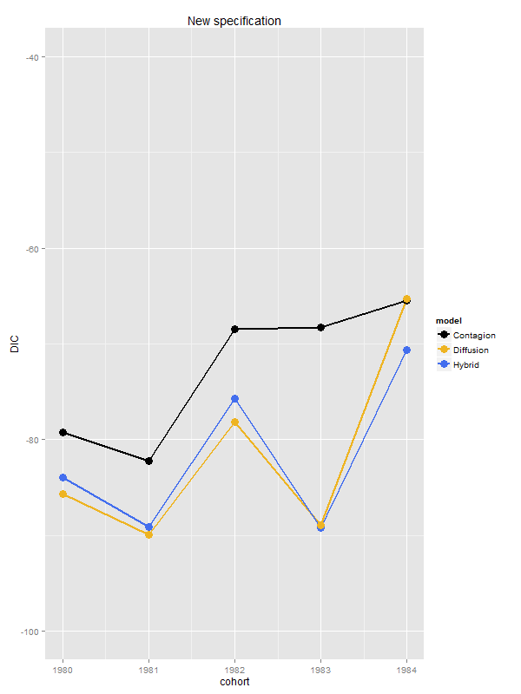
G gi ga
ig I ia
ag ai A
G gi ga
ig I ia
ag ai A
G gi ga
ig I ia
ag ai A
G gi ga
ig I ia
ag ai A
G gi ga
ig I ia
ag ai A
G gi ga
ig I ia
ag ai A
G gi ga
ig I ia
ag ai A
G gi ga
ig I ia
ag ai A
G gi ga
ig I ia
ag ai A
G gi ga
ig I ia
ag ai A
G gi ga
ig I ia
ag ai A
G gi ga
ig I ia
ag ai A

